Slide 1

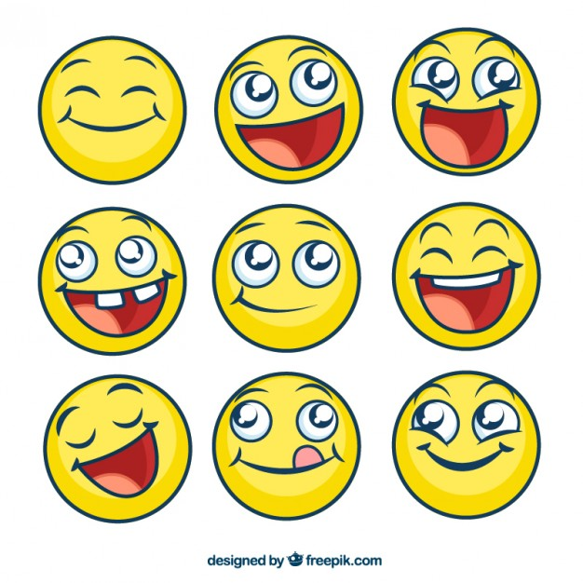
Núcleo Identidad y Autonomía
Las Emociones
Ámbito: Desarrollo Personal y Social

Slide 2
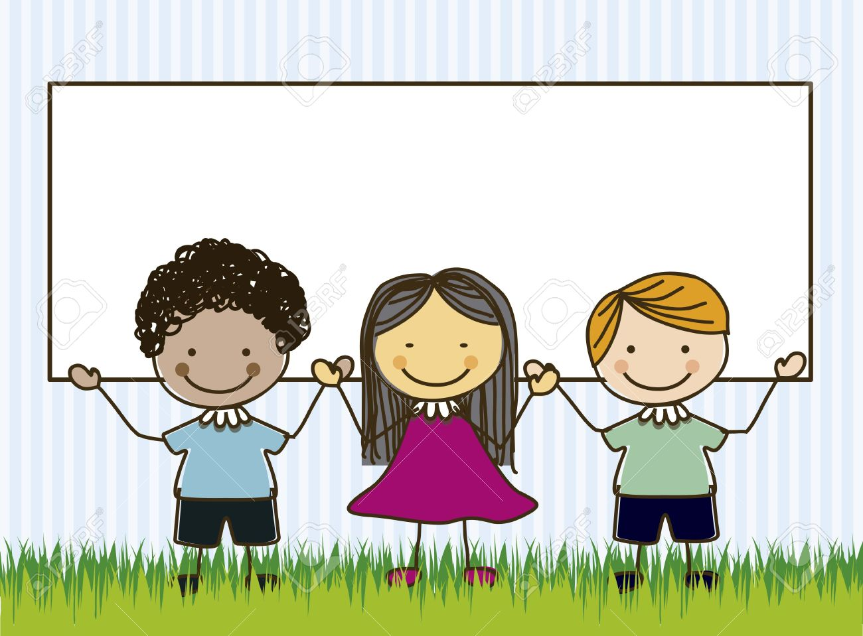
Objetivo de aprendizaje:
Reconocer en sí mismo, en otras personas y en personajes de cuentos, emociones tales como: tristeza, miedo, alegría, pena y rabia.

Slide 3
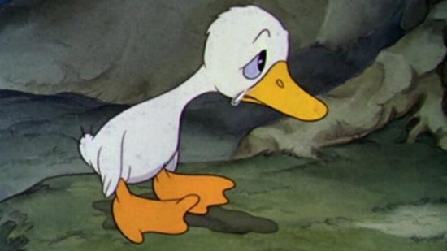
¿ Qué emoción tiene patito feo?

Slide 4
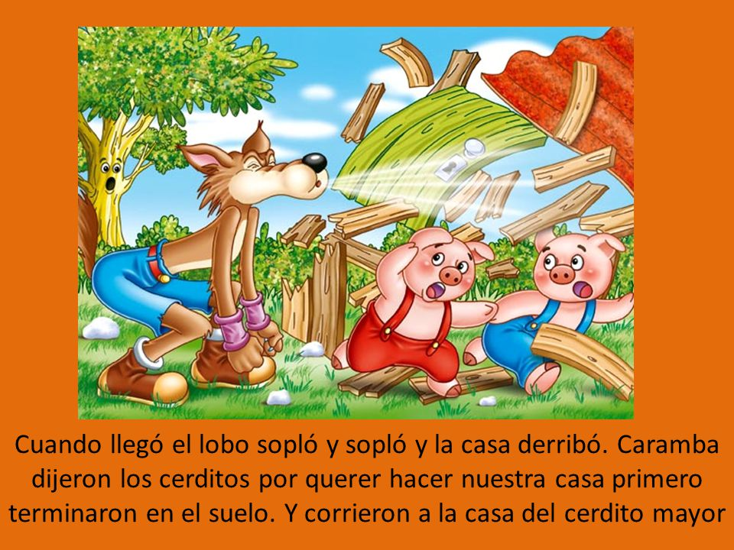
¿ Qué emoción tienen los cerditos?

Slide 5
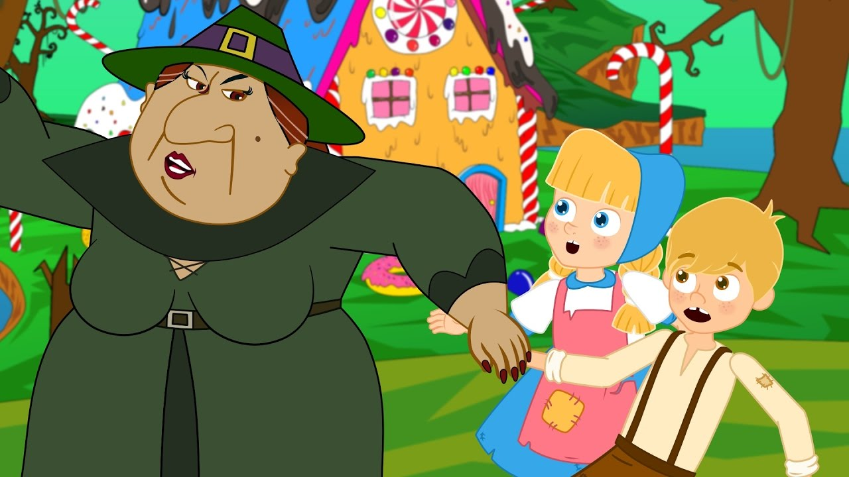
¿ Qué emoción sienten los niños?

Slide 6
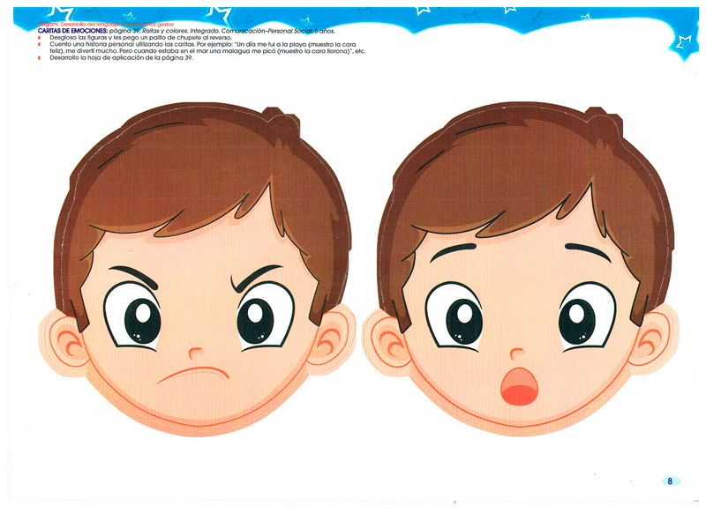
¿ Qué emoción tiene el niño?

Slide 7
¿ Qué emoción tiene el niño?

Slide 8

¿ Qué emoción tiene el niño?

Slide 9
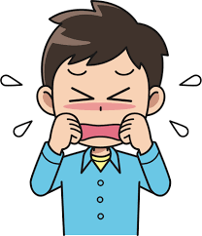
¿ Qué emoción tiene el niño?

Slide 10
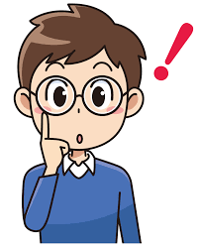
¿ Qué emoción tiene el niño?

Slide 11

¿ Qué emoción tiene el niño?

Slide 12
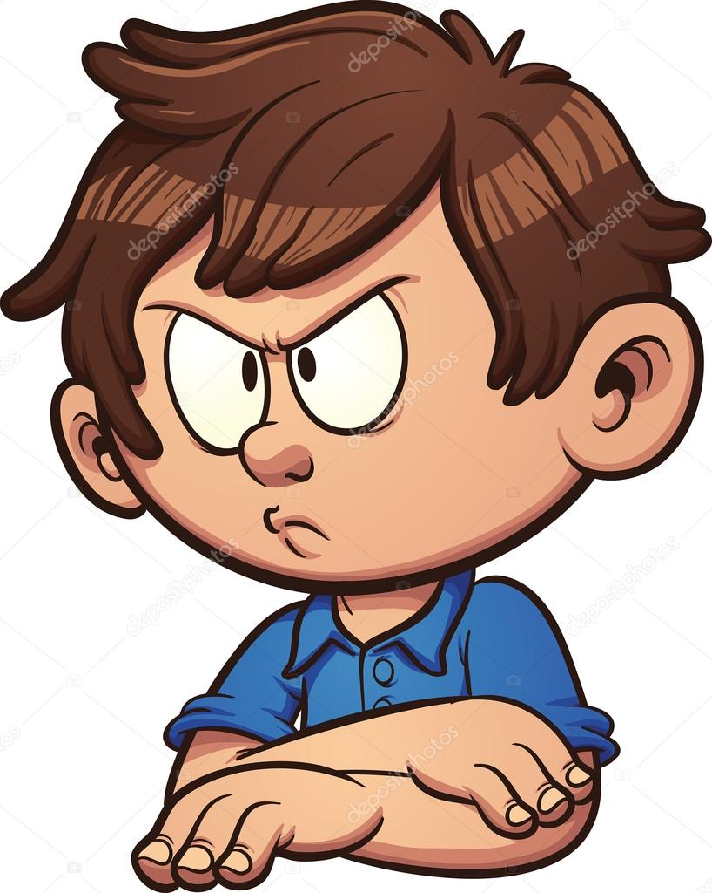
¿ Qué emoción tiene el niño?

Slide 13
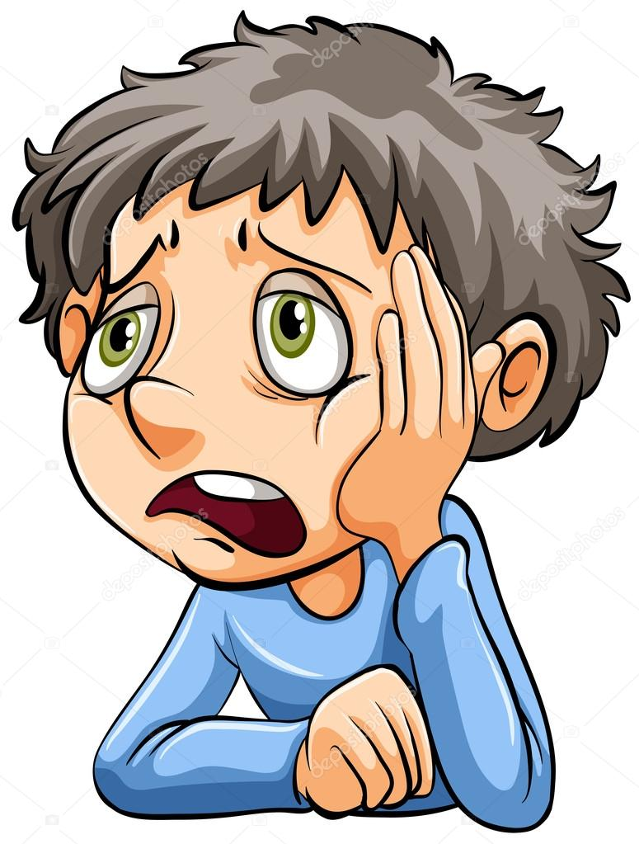
¿ Qué emoción tiene el niño?

